Slide 1
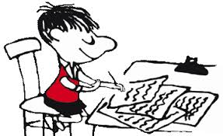
Model til at beskrive et billede

Slide 2
Hvordan skal vi starte? Billedtype:
la photo ... fotoet, billedet ... l’image (f) ... billedet ... le tableau ... maleriet ... le dessin ... tegningen ... le panneau ... skiltet ... la publicité ... reklamen ...

Slide 3
Du skal vælge verber for at beskrive i nutid:
représente… montre… illustre… décrit … fait penser à …
forestiller… viser… illustrerer… beskriver får til at tænke på

Slide 4
Hvad ser du på billedet?
campagne (f): landet (her bestemt kendeord) château (m): slot école (f): skole église (f): kirke ferme (f): gård forêt (f): skov eller : "un bois" fontaine (f): springvand hôtel (m): hotel immeuble (m): ejendom jardin (m): have lycée (m): gymnasium parc (m): park plage (f): strand pont (m): bro port (m): havn village (m): landsby ville (f): by

Slide 5
Uddyb dit svar☺ Le lieu Stedet
La scene a lieu …
L’action se passe …
Scenen finder sted …
Handlingen foregår …
en ville/dans la rue/ à la campagne (på landet)/en plein air(i det fri)/à la plage/
au lycée,/ à l’école/dans une maison/
à l’étranger (i udlandet)

Slide 6
Les prépositions (forholdsord)
Du starter din sætning med ...
au premier plan i forgrunden au centre / au milieu i midten à l’arrière-plan i baggrunden de la photo en haut foroven en bas forneden à droite sur la photo à gauche

Slide 7
Plus de prépositions
Devant
Sur
Près de
Dans
Sous
Dehors
Loin de
Entre
Parmi
Foran
På
Tæt på
I ,På
Under
Udenfor
Langt fra
Mellem
Blandt

Slide 8
Du fortsætter den samme sætning med verber...
il y a… se trouve ... se trouvent … on voit… on distingue… on aperçoit… on découvre…
er der… befinder sig…(3. p. ental) (3. p. flertal) ser man… kan man skelne… får man øje på… opdager man…

Slide 9
Hvem ?
personne (f): en person adolescent (m/f): en teenager adulte (m): voksen bébé (m): baby couple de mariés (m): brudepar enfant (m): barn femme (f): kvinde fille (f): pige garçon (m): dreng gens (pl,m): folk homme (m): mand personne âgée (f): ældre person

Slide 10
Husk den ubestemte artikel
un
une
des
Den ubestemte artikel angiver noget ukendt og retter sig i køn og tal efter det substantiv, det står foran.
Efter fx numeralier eller possessive pronominer bruges ingen artikel.
hankøn
hunkøn
flertal

Slide 11
Hvad har personerne på (om tøj): ...porte (portent)...
chapeau (m): hat chaussure (f): sko chemise (f): skjorte costume (m): jakkesæt cravate (f): slips jupe (f): nederdel manteau (m): frakke (lang) pantalon (m, ental): bukser pull (m): sweater, trøje robe (f): kjole short (m, altid ental): shorts T-shirt (m) : T-shirt veste (f): jakke (kort), trøje

Slide 12
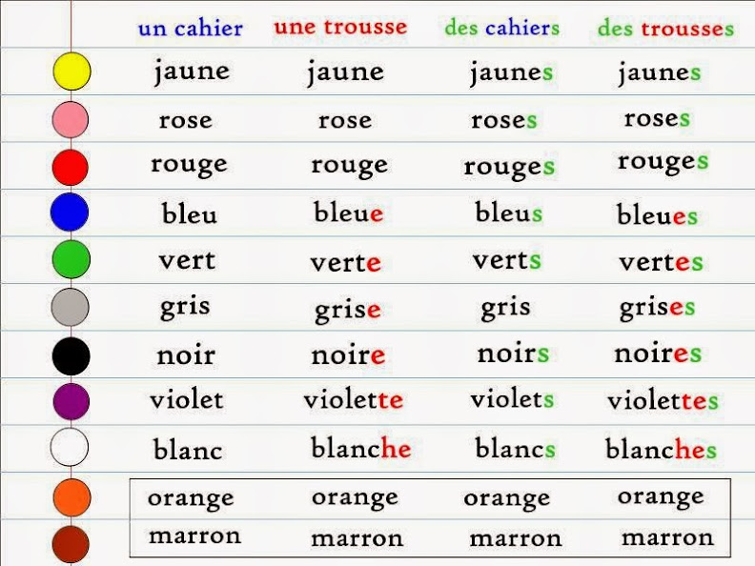
Farver Farver placeres bagved substantivet!
bleu: blå rouge: rød vert: grøn jaune. gul noir: sort gris: grå marron: brun (ubøjet = samme i flertal) des yeux marron = brune øjne blanc (adj m) blanche (f): hvid violet (adj m) violette (adj f): lilla rose: lyserød orange: orange multicolore (adj m/f) = flerfarvet tillægsordet får -s i flertal = multicolores

Slide 13
Hvad laver personerne på billedet?
porter (1) ...
avoir l’air (u) + adjektiv...
être en train de (u) + inf...
être assis/e (u) ...
être debout (u) ...
être couché/e (u) ..
at have på (om tøj) …
at se ud …
at være i færd med at …
at sidde
at stå …
at ligge

Slide 14
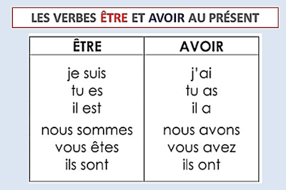
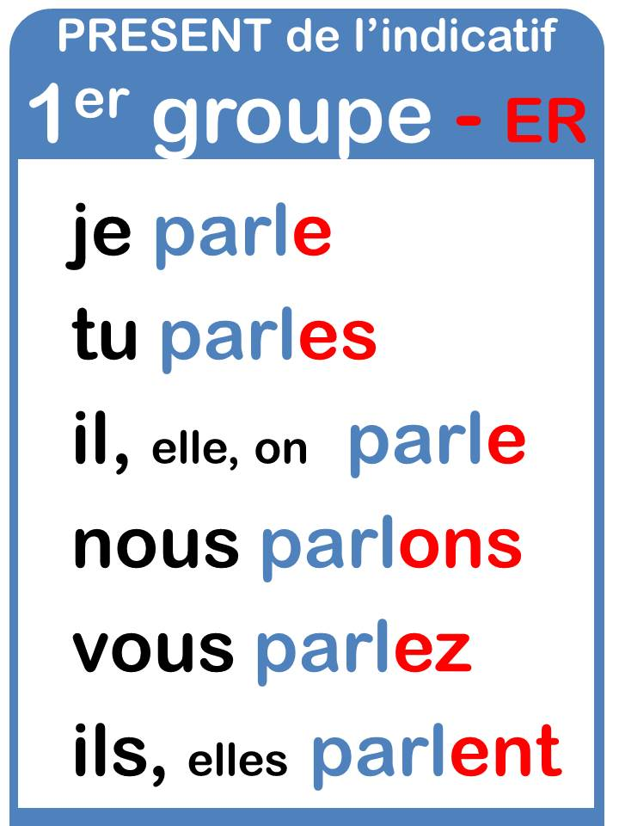

Slide 15
Stemningen er ... L’ambiance est ...
bonne amicale détendue
mauvaise hostile tendue
god venskabelig afslappet dårlig fjendtlig anspændt

Slide 16
Vejret le temps
Il fait
det er solskin
det er godt vejr
det er dårligt vejr
det er varmt
det er koldt
det blæse
det er overskyet
du soleil beau mauvais chaud froid du vent nuageux

Slide 17
Din mening .. Ton opinion
je crois que ... je pense / trouve que ... j’imagine que ...
à mon avis ... j’aime / j’adore ... je n’aime pas ...
jeg tror at
jeg mener / synes at
jeg forestiller mig at
efter min mening
jeg kan godt lide
jeg kan ikke lide

Slide 18
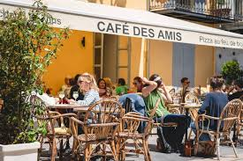
C’est quel genre de l’image?
Où a lieu la scène?
Qu’est-ce que les personnes font?

Slide 19
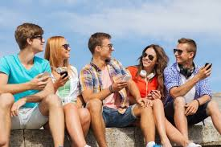
1.Qu’est- ce que les personnes portent?
2. Quelle est l’ambiance sur cette image?

Slide 20
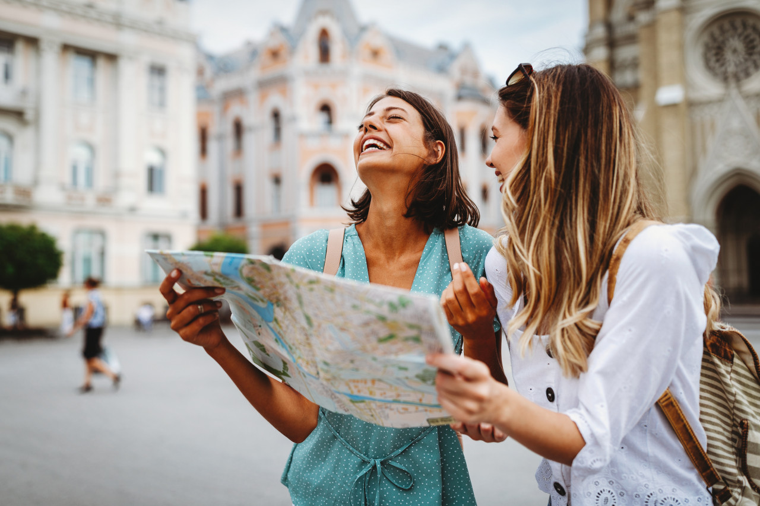
1.Qu’est-ce qu’on voit au premier plan?
2.Qu’est-ce qu ’il y a à l’arrière plan?
3. Quelles sont les couleurs sur l’image?

Slide 21
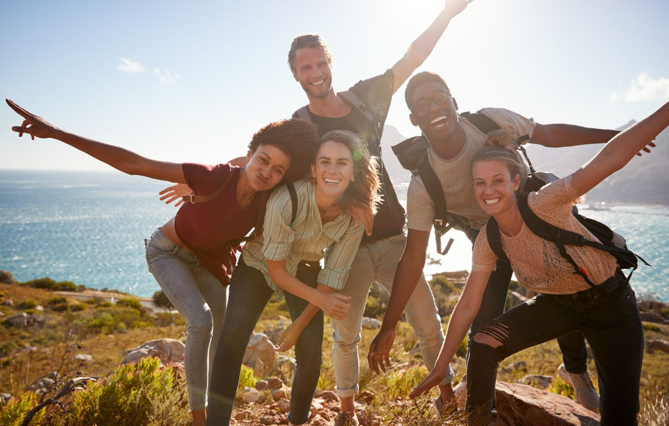
Quel est le temps ?
Quelle est ton opinion? Je pense que …

Slide 22
Arbejde i par:
En elev beskriver et billede i detaljer, mens den anden elev tegner, hvad den første elev beskriver. Til sidst sammenligner I resultatet og ser, hvad der er blevet tegnet. Derefter skifter I roller.

Slide 23
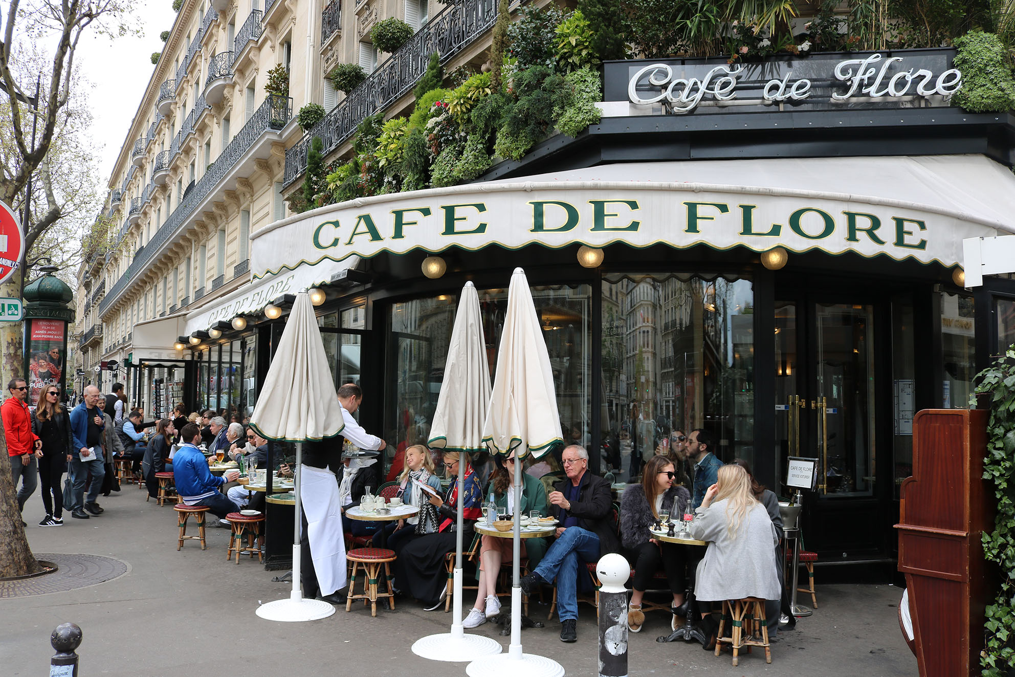
Fais une description à l’aide du PP ”Model til at beskrive et billede” Husk at aflevere i elevfeedback☺

Slide 24
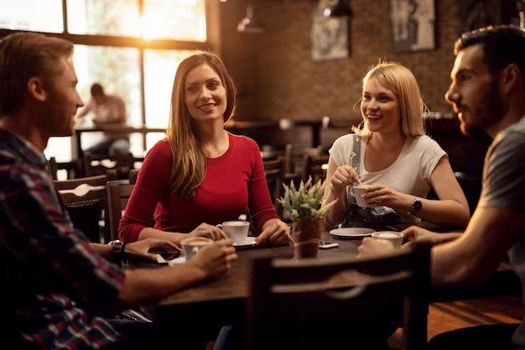
Pararbejde: Kig på billedet, vælg et par, og improviser om, hvad de siger. I har 15 minutter til at forberede din dialog. Genskab din dialog foran klassen.

Slide 25

Conclusion
Lav et mindmap på tavlen, der giver dig overblik over dine gloser til billedbeskrivelsen.

